Slide 1
МБДОУ Великооктябрьский детский сад «Белочка» Фировского района Тверской области
«Внедрение в практику работы ДОУ новой педагогической технологии «Музейная педагогика».
(из опыта работы)
Воспитатель: Недоступова Н. В.
к РМО «Мастерская инновационного педагогического опыта»
Октябрь 2012г.

Slide 2
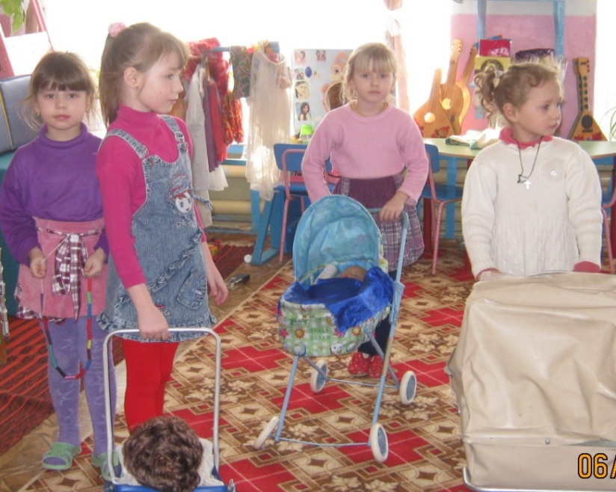
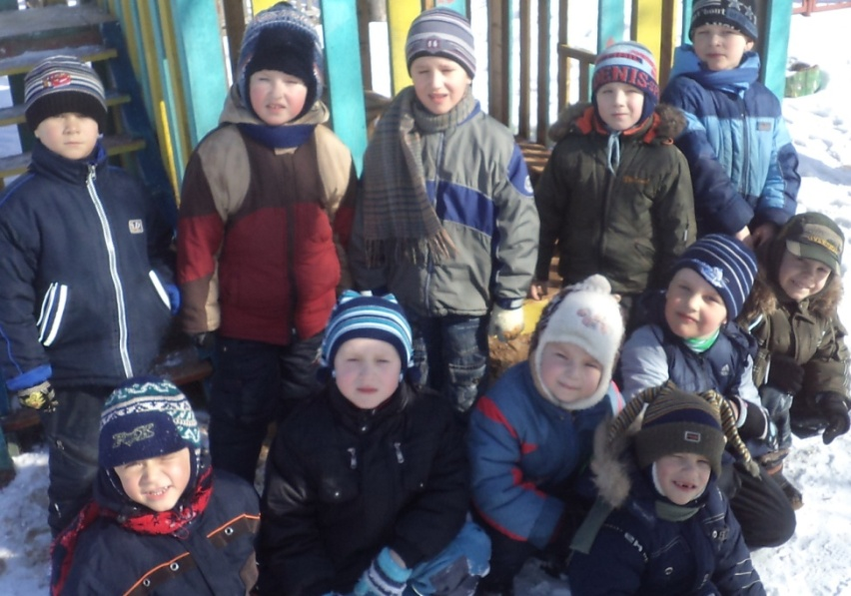
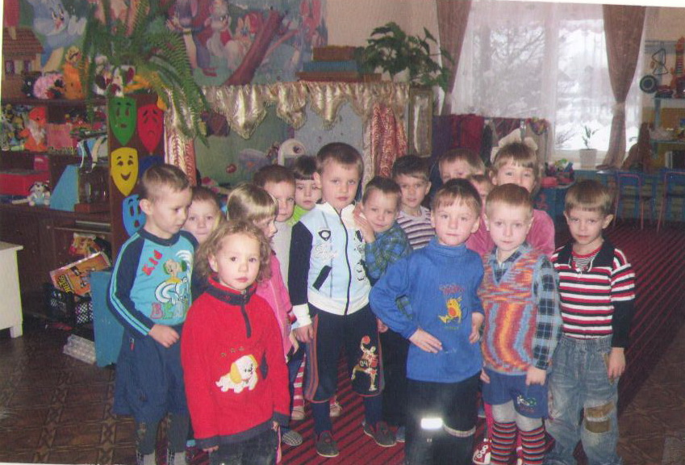
Группа – «Непоседы»
Воспитатели: Недоступова Н. В. Кепина Т. А.
Девиз:
Мы на месте не сидим,
Очень
двигаться
хотим!

Slide 3
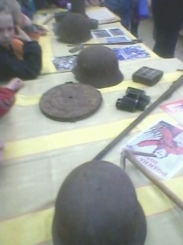
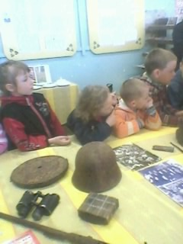
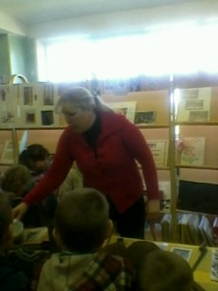
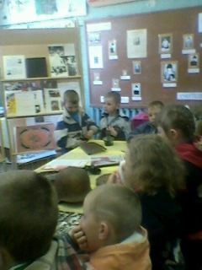
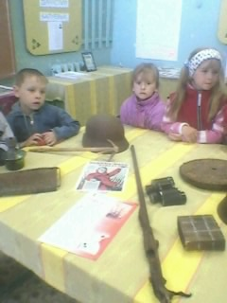
Посещение музея ВОСШ. Руководитель Бабушкина С. Б.
Цель: ознакомление детей с понятием «музей».

Slide 4
Создание мини – музея ПРИРОДЫ в группе детей старшего дошкольного возраста.
Проблема: знания детей о природе были недостаточны.
Цель: создание творческой атмосферы в группе, формирующей у детей интерес к освоению новой информации о природе.
Задачи:
Расширить знания детей о природном сообществе.
Изменить пространственную среду в группе с учетом современных требований.
Обогатить уголок природы методическими пособиями.
Активизировать детей и родителей на поиск информации о природе, способствовать развитию творчества при создании макетов («Насекомые», «Лес»).
Воспитывать бережное отношение к природе, желание заботиться об окружающем мире.
Ожидаемый результат:
Все родители группы примут активное участие в проектах.
Уголок природы пополнится разнообразным иллюстративным материалом, пособиями, коллекциями, макетами.
В группе сложится благоприятный психологический климат, атмосфера творчества.
Дети получат новые знания о природе, у них возникнет интерес к продолжению совместной деятельности с родителями.
В группе будет оформлен мини – музей природы.

Slide 5
Проект по созданию макета «Насекомые».
Дата проведения проекта:2010 – 2011 учебный год.
Цель: обогатить знания детей о насекомых.
Задачи:
Активизировать родителей к поиску информации о насекомых.
Способствовать совместной деятельности родителей с детьми в работе по изготовлению муляжей насекомых из природного и бросового материала.
Оформить в уголке природы макет «Насекомые».
Результат:
В проектной деятельности каждая семья группы приняла активное участие.
Дети получили глубокие знания о насекомых, делились ими со сверстниками и детьми из других групп.
В группе появилась благоприятная эмоциональная творческая атмосфера.
Уголок природы украсил макет «Насекомые», который используют воспитатели других групп.
Оформлены конспекты занятий с детьми по ознакомлению с насекомыми.
Макет «Насекомые» выставлялся для показа на общесадовских встречах с родителями, РМО.
Макет «Насекомые» использовался на встрече с учащимися ВОСШ.

Slide 6
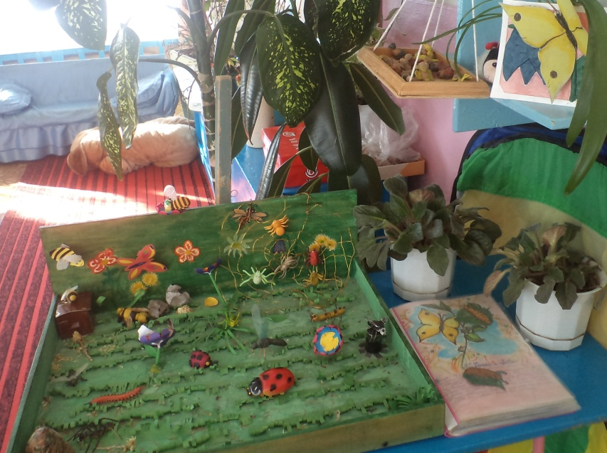

Slide 7
Годовой проект по созданию макета «Лес».
Дата проведения проекта: 2011 – 2012 учебный год.
Недельный проект «Лес осенью» (с 19.09. – 23.09.2012г.).
Недельный проект «Зимующие птицы» (с 06.02. – 10.02.2012г.).
Недельный проект «Лес весной» (с 09.04. – 13.04.2012г.).
Цель: расширить знания детей о взаимосвязях в лесном сообществе.
Задачи:
Продолжить активную совместную деятельность с родителями, вовлекая их в жизнь группы.
Поддерживать благоприятную творческую атмосферу между родителями, воспитателями и детьми через проектную деятельность.
Оформление в уголке природы макета «Лес».
Создание в группе мини – музея природы.

Slide 8
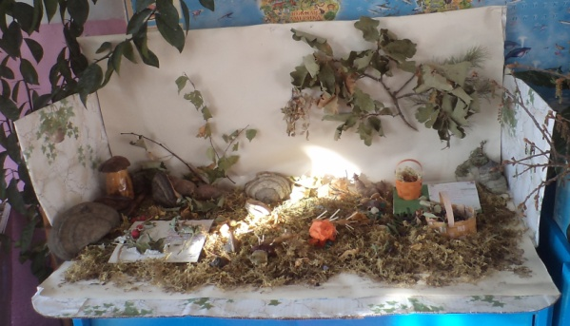

Slide 9
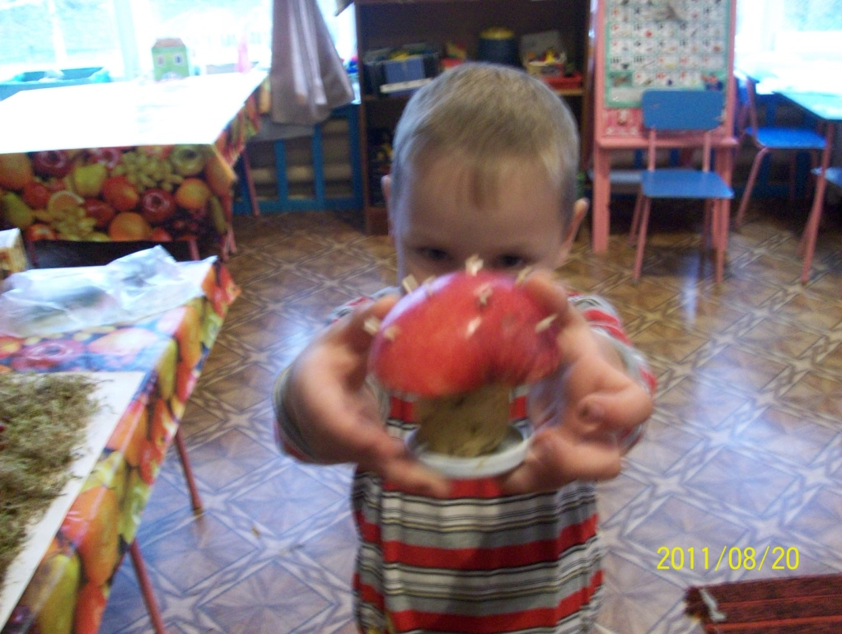
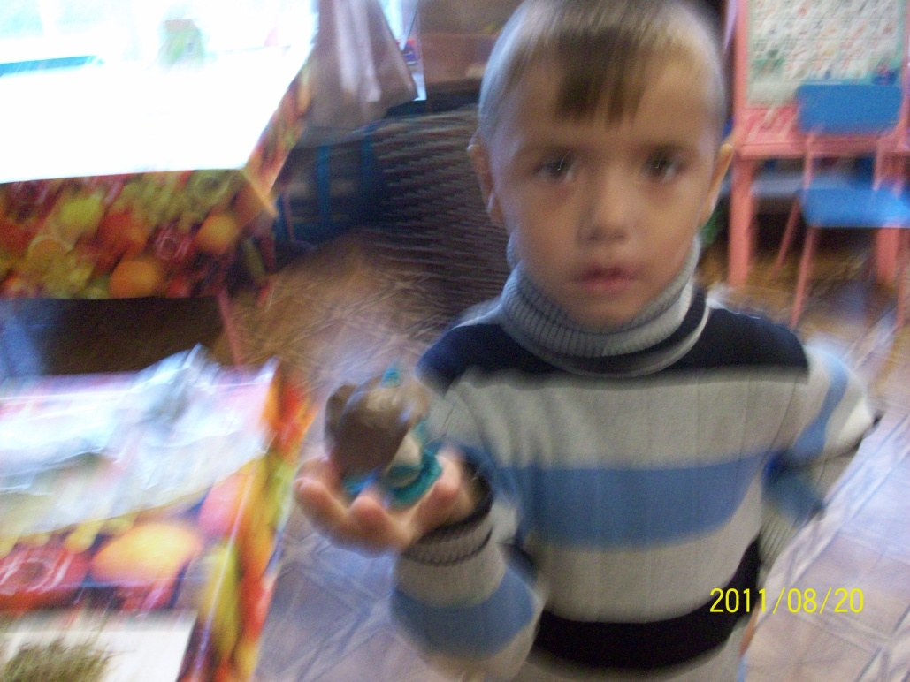
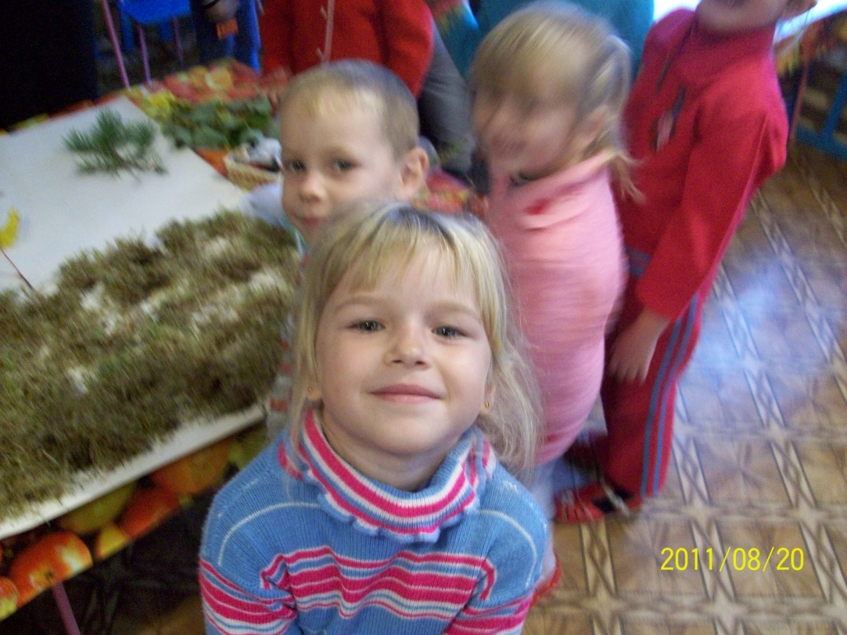
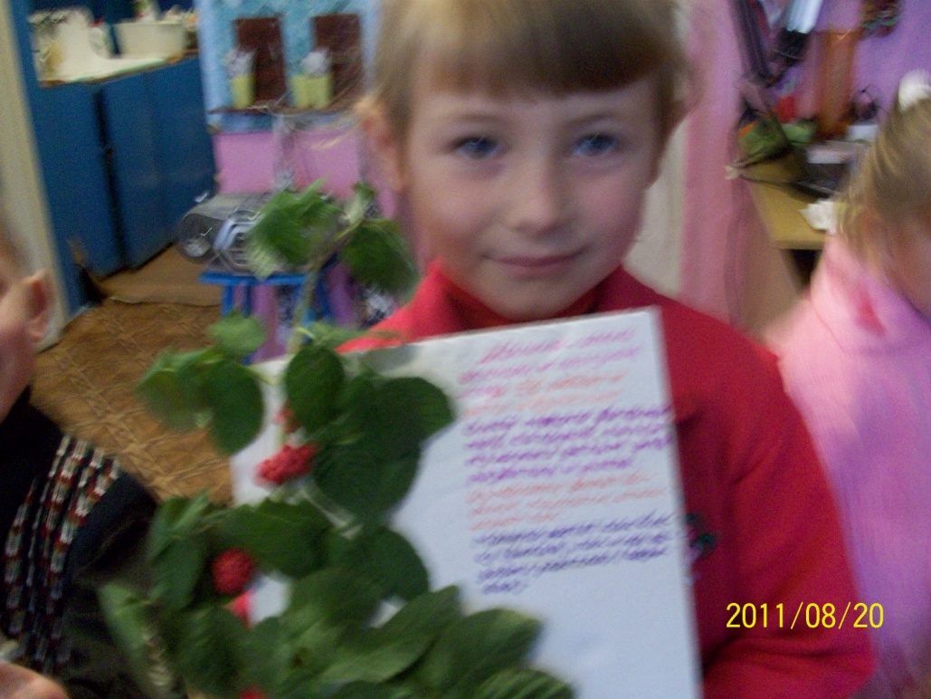

Slide 10
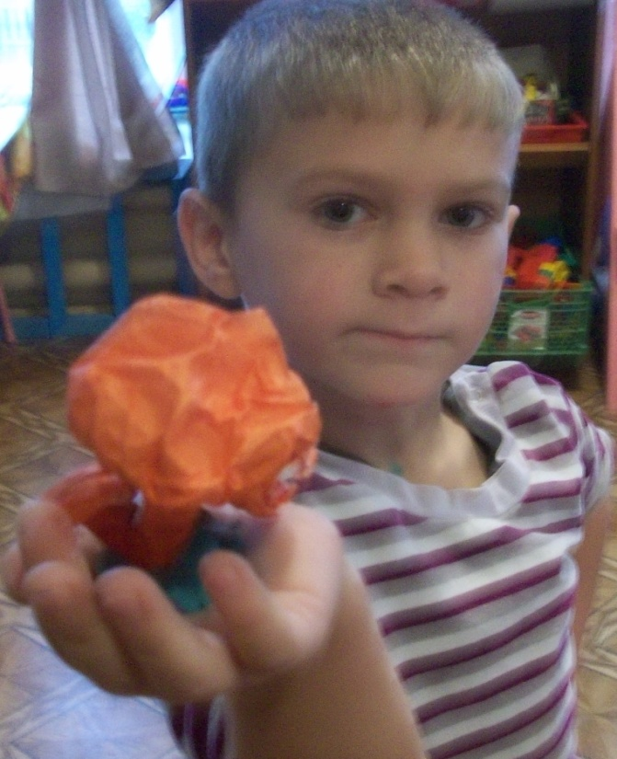
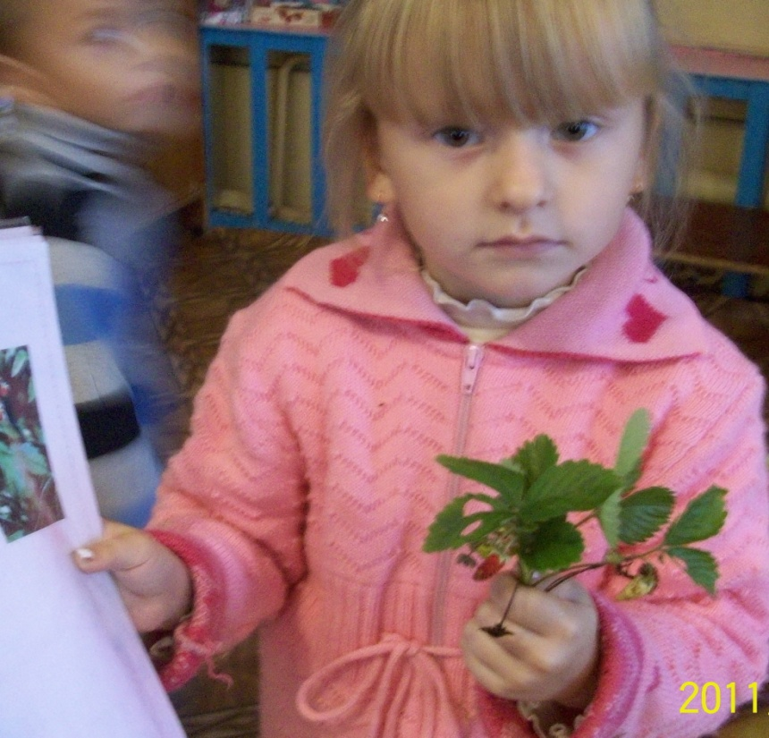
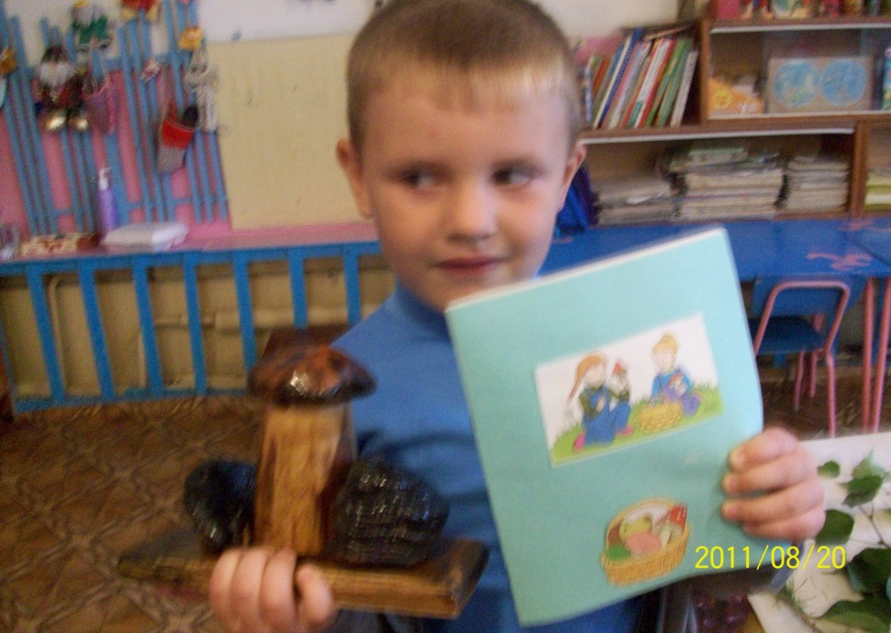
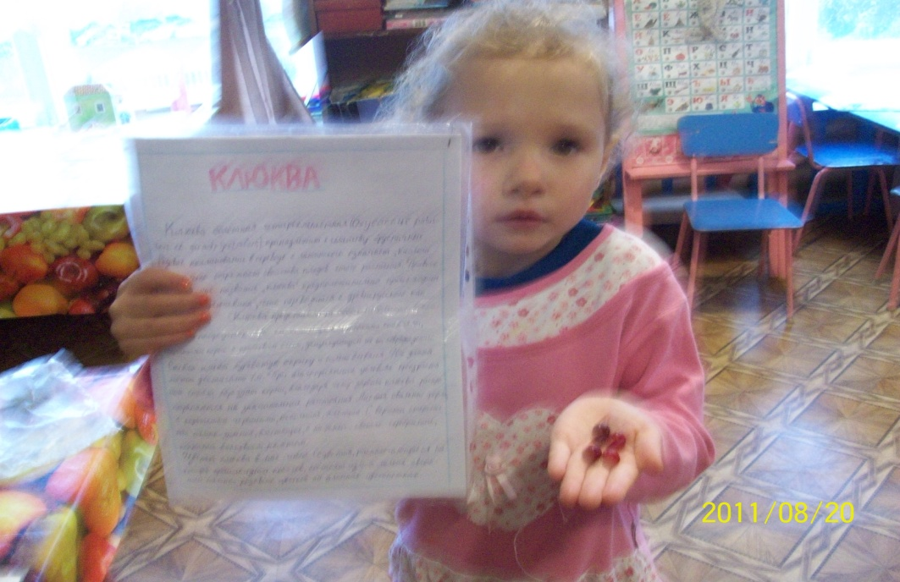

Slide 11
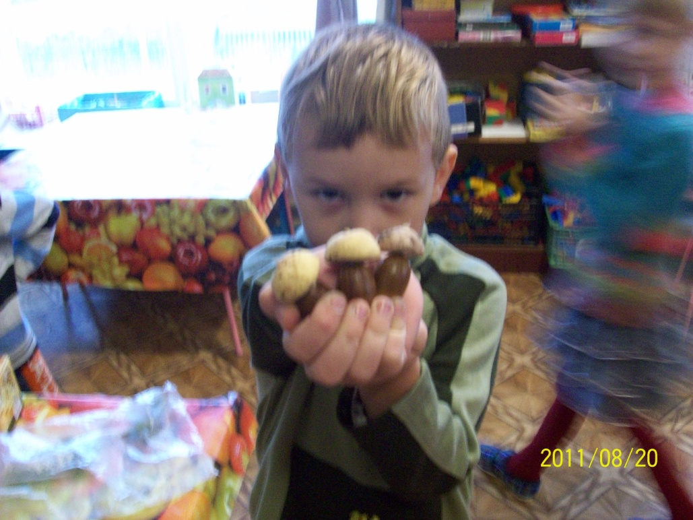
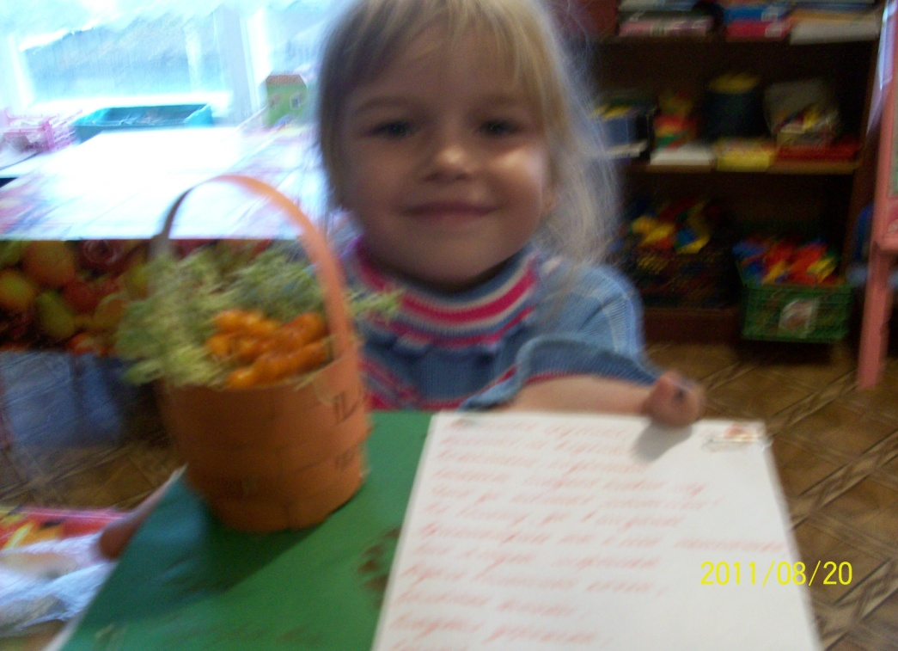
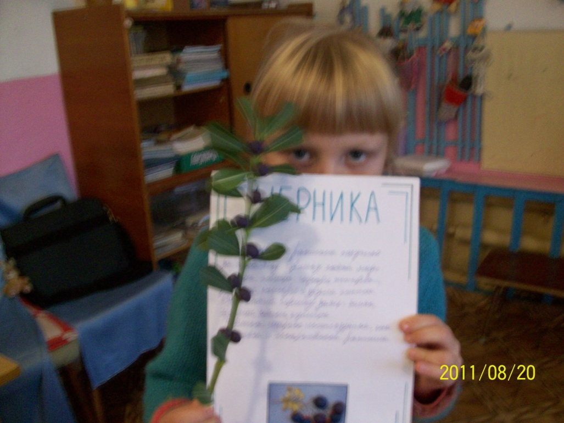
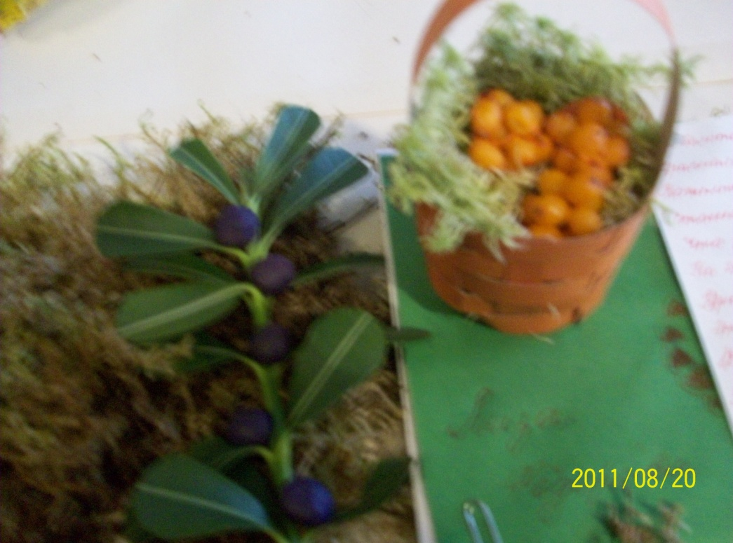

Slide 13
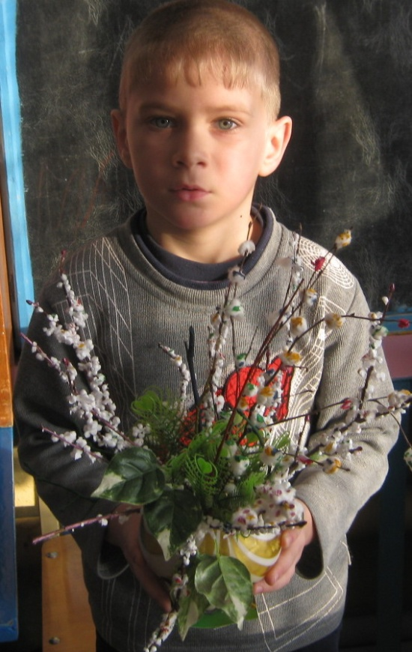
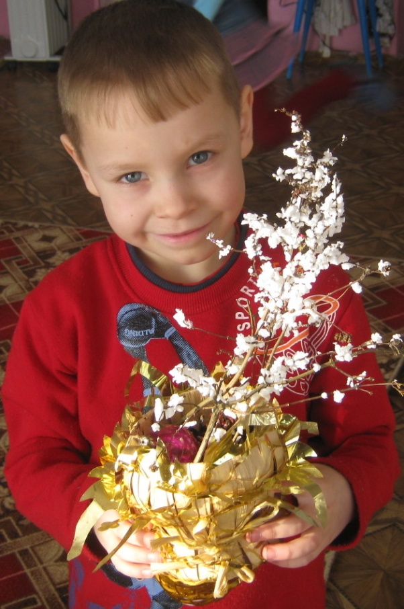
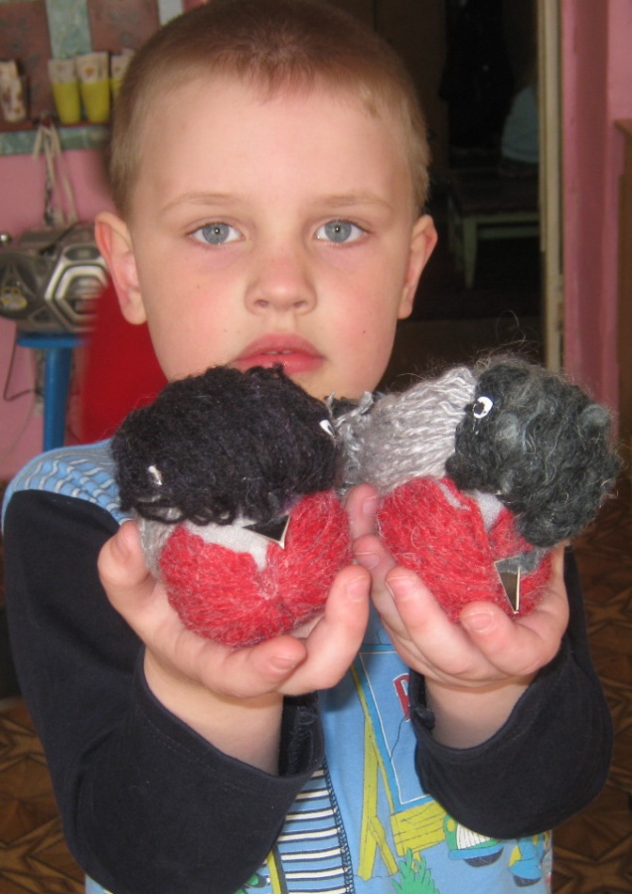

Slide 14
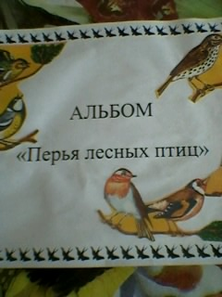
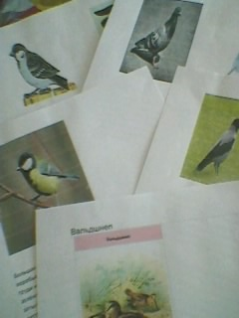
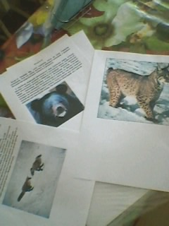
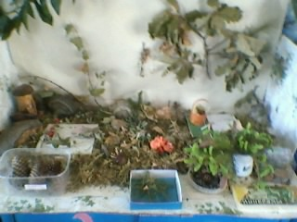

Slide 15
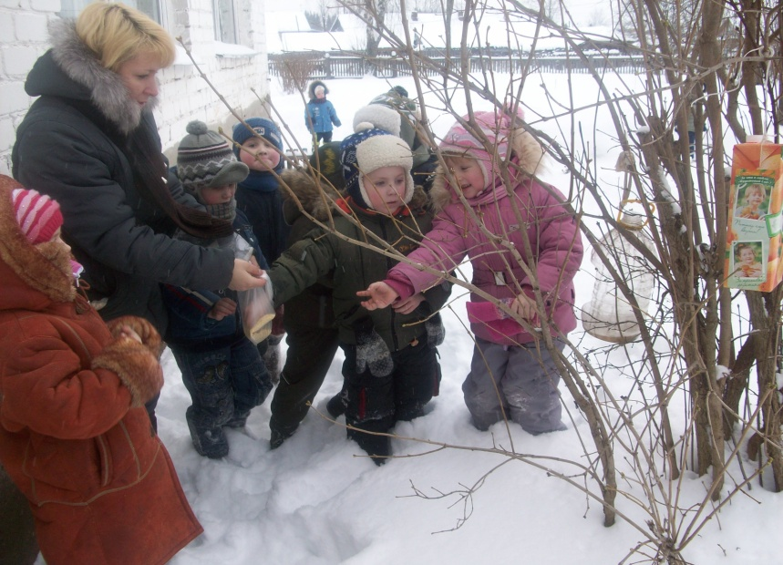
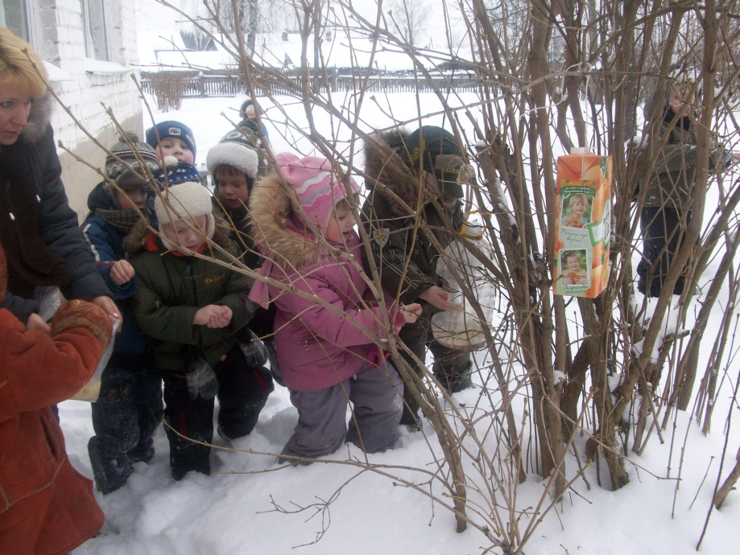

Slide 16
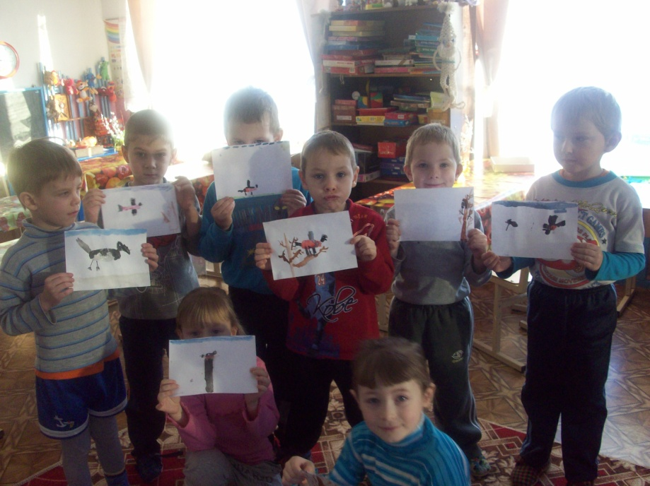
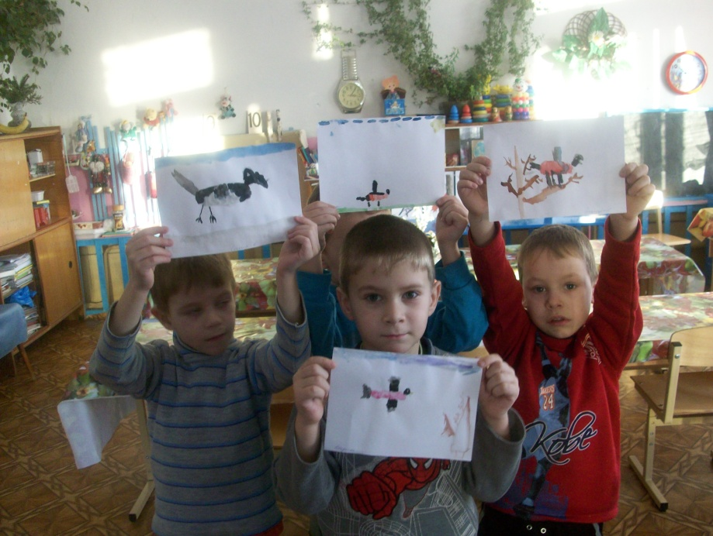
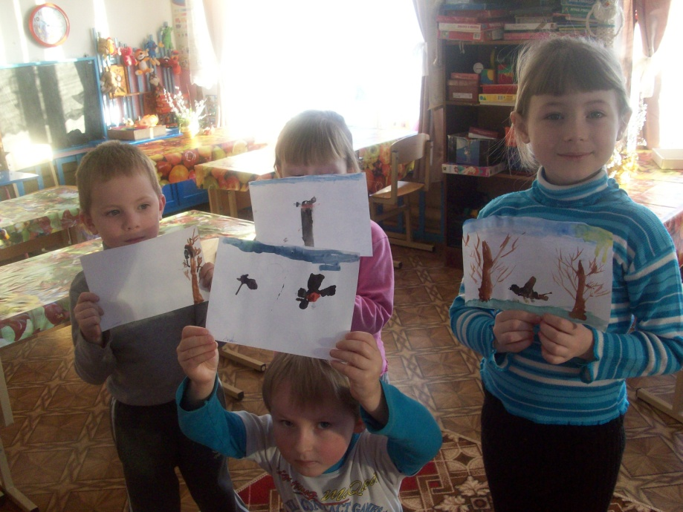
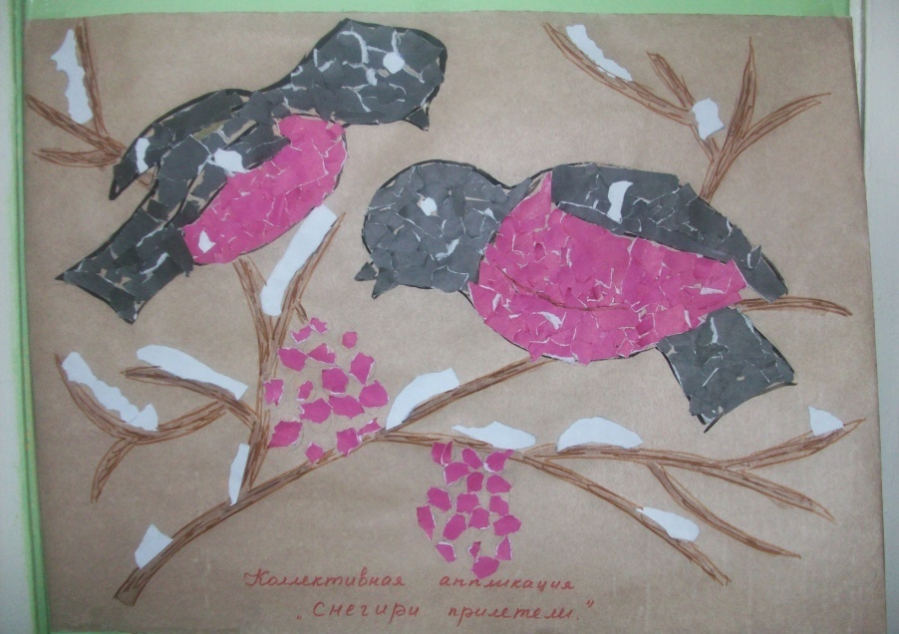

Slide 17
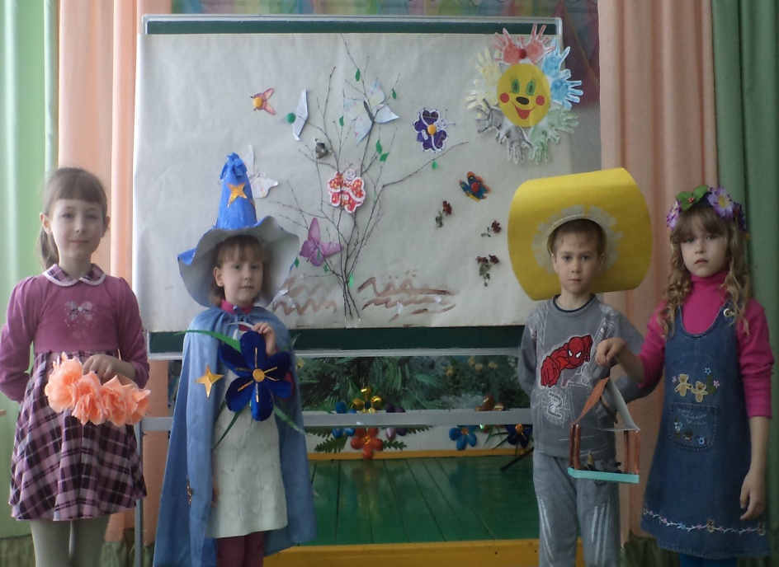
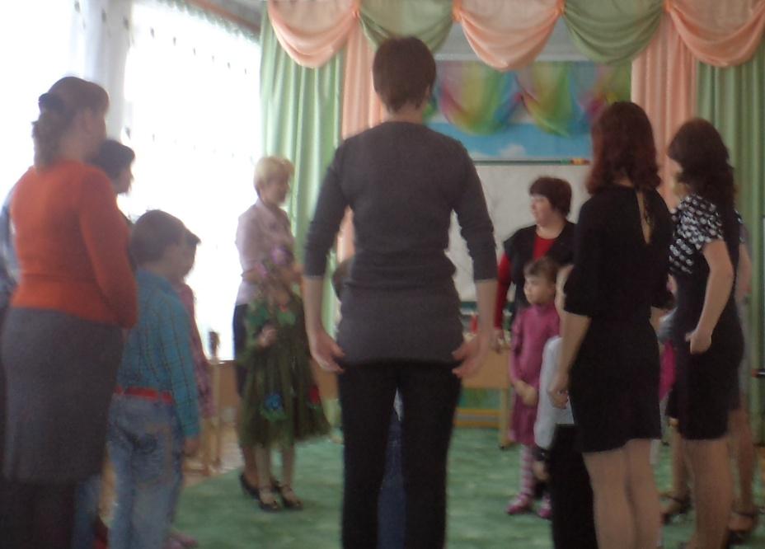

Slide 18
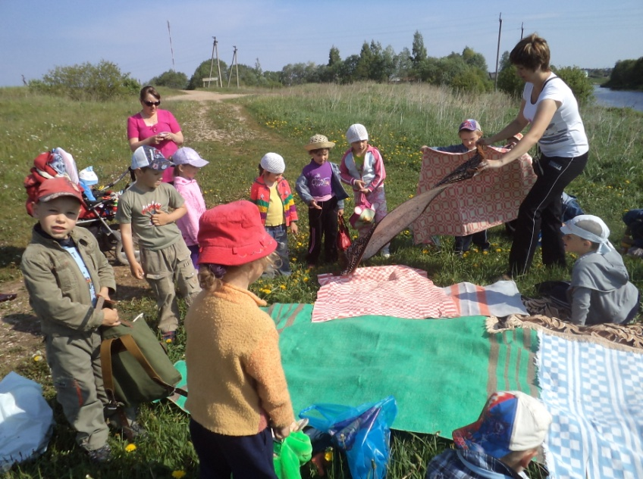
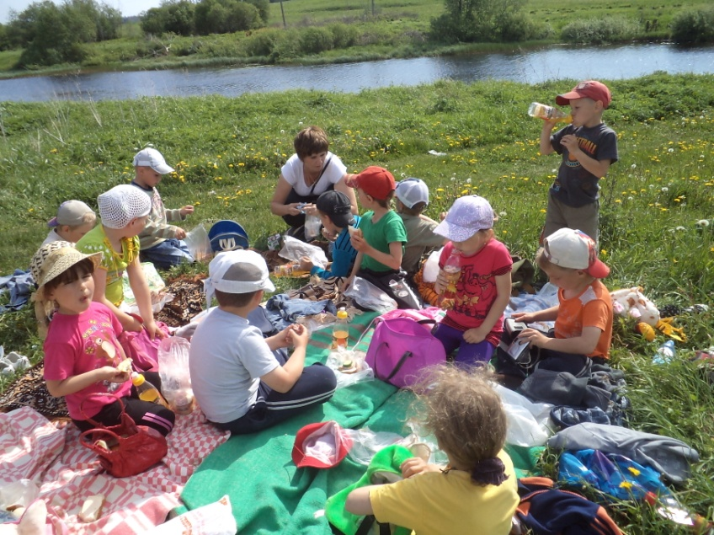
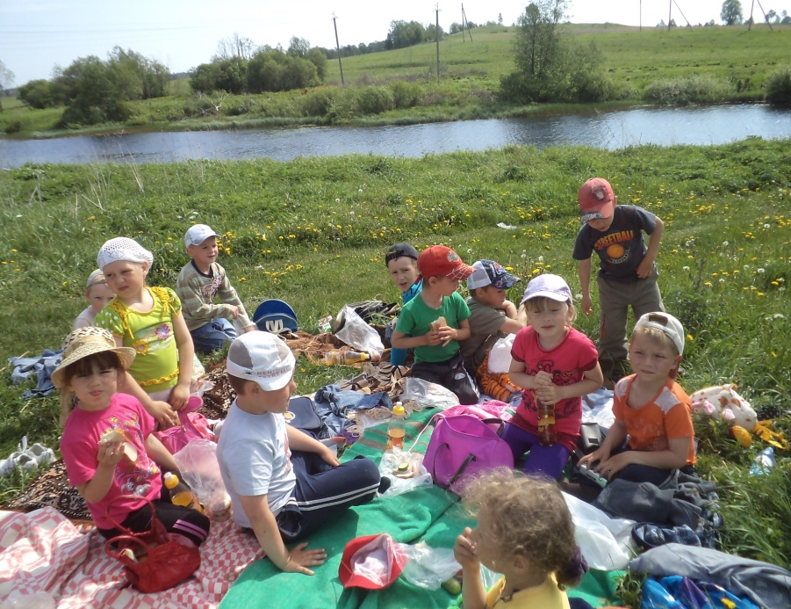

Slide 19
Результат:
Совместная проектная деятельность сплотила семью и детский сад.
Обогатились знания детей о природном сообществе.
Уголок природы пополнился разнообразным методическим материалом (макет «Лес», альбом «Перья птиц», художественно – иллюстративный материал «Обитатели леса», разнообразные коллекции живой и неживой природы и пр.).
Оформлены конспекты проведения занятий и развлечений с детьми.
Проведено нетрадиционное родительское собрание
«Воспитание экологического сознания у старших дошкольников» 30.05.2012г.
Группа «Непоседы» заняла первое место в смотре – конкурсе детского сада «Мини – музей группы».

